Slide 1
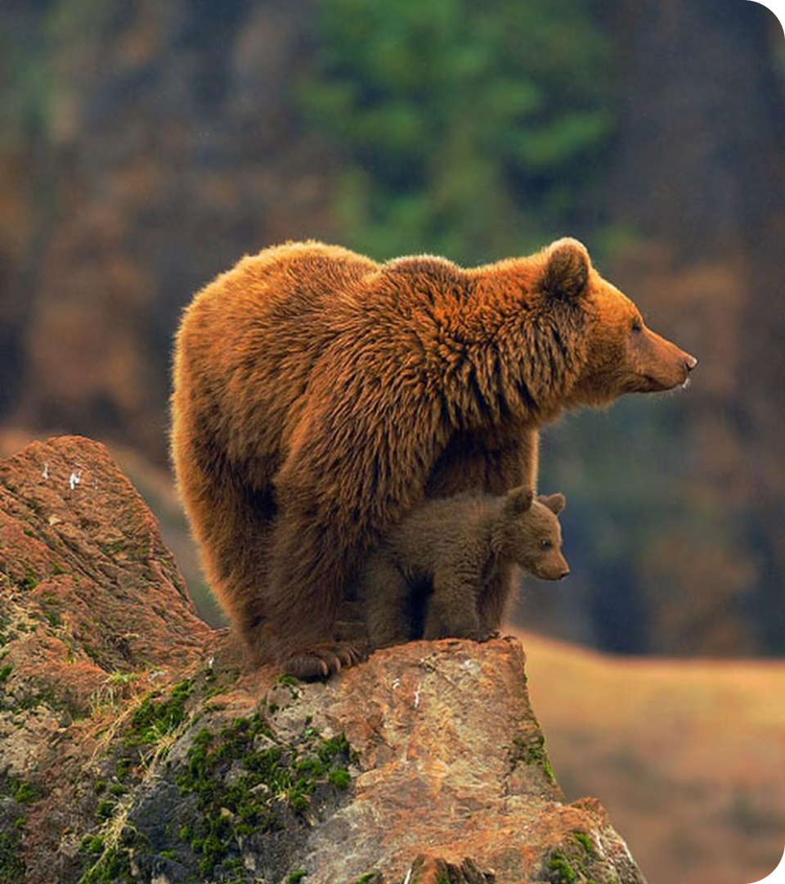
Правила безопасного поведения в природной среде
newUROKI.net
В современном мире, где мы всё больше времени проводим в городских джунглях, важно не забывать о важности и ценности природной среды. Природа дарит нам чистый воздух, спокойствие и возможность отдохнуть от суеты городской жизни. Но важно помнить, что даже в самой красивой и умиротворяющей среде есть свои опасности, которые мы должны учитывать, чтобы наслаждаться природой безопасно.
Презентация для урока ОБЗР в 9 классе по теме: «Правила безопасного поведения в природной среде»
«Новые УРОКИ» newUROKI.net
Всё для учителя – всё бесплатно!

Slide 2
newUROKI.net
Природные чрезвычайные ситуации и их классификация
Стихийные бедствия
1
К ним относятся землетрясения, извержения вулканов, цунами, наводнения, сели, снежные лавины. Эти явления могут нанести огромный ущерб и привести к человеческим жертвам.
2
Техногенные катастрофы
Это аварии на предприятиях, транспортные происшествия, взрывы, пожары, проблемы с электроснабжением. К этой же категории можно отнести экологические катастрофы, вызванные деятельностью человека, например, разлив нефти или утечки химических веществ.
Биологические угрозы
3
К ним относятся эпидемии, пандемии, эпизоотии. Эти угрозы могут быть связаны с вирусами, бактериями, грибами или другими патогенами.

Slide 3
newUROKI.net
Опасности, связанные с дикими животными
1
Звери
2
Птицы
3
Насекомые
В лесу могут встретиться волки, медведи, рыси. Необходимо избегать контакта с ними, не подкармливать их, не бросать мусор. При встрече с диким животным необходимо спокойно отступить, не делая резких движений.
Некоторые птицы могут быть опасны. Например, совы, ястребы и орлы могут атаковать человека, если чувствуют угрозу для своих птенцов. Также не следует трогать птичьи гнёзда.
Некоторые насекомые могут быть опасны для человека, например, осы, пчелы, шмели. Если вас укусил насекомое, следует немедленно обратиться к врачу.

Slide 4
newUROKI.net
Опасности, связанные со змеями
Опасность укуса
Как избежать укуса
Первая помощь при укусе
Укус некоторых видов змей может быть смертельно опасен. В России опасны гадюки и щитомордники.
Не трогайте змею, даже если она кажется мертвой.
Не пытайтесь отсосать яд из раны.
Будьте осторожны при ходьбе по лесу, особенно в траве и кустарниках.
Обездвижьте укушенную конечность.
При укусе необходимо немедленно обратиться к врачу.
Наложите повязку выше места укуса.
Если вы увидели змею, не пытайтесь убежать от нее. Спокойно отступите назад.
Доставьте пострадавшего в больницу.

Slide 5
newUROKI.net
Опасности, связанные с насекомыми и паукообразными
Клещи
Комары
Пауки
Клещи могут переносить опасные заболевания, такие как болезнь Лайма и энцефалит. Необходимо одеваться в защитную одежду, использовать репелленты и осматривать себя после похода в лес.
Комары могут переносить малярию, желтую лихорадку и другие опасные заболевания. Используйте репелленты и защитную одежду, чтобы избежать укусов.
Некоторые пауки могут быть ядовиты. Например, каракурт и тарантул. Если вас укусил паук, необходимо немедленно обратиться к врачу.

Slide 6
newUROKI.net
Ядовитые грибы и растения
Название
Описание
Симптомы отравления
Бледная поганка
Белая шляпка, тонкая ножка, часто растет в хвойных лесах.
Тошнота, рвота, диарея, боли в животе, потеря сознания.
Мухомор красный
Яркая красная шляпка с белыми пятнами, толстая ножка, часто растет в березовых лесах.
Галлюцинации, бред, судороги, паралич дыхания.
Поганковый гриб
Белая шляпка, тонкая ножка, часто растет в хвойных лесах.
Тошнота, рвота, диарея, боли в животе, потеря сознания.

Slide 7
newUROKI.net
Общие правила безопасного поведения в природной среде
Определяйте свое местоположение
Защищайтесь от солнца
Носите головной убор, солнцезащитные очки и используйте солнцезащитный крем.
Используйте карту, компас или GPS навигатор, чтобы знать, где вы находитесь.
Будьте осторожны с водой
Будьте осторожны с огнем
Не купайтесь в неизвестных местах, не пьейте воду из неизвестных источников.
Разводите костер только в специально отведенных местах, не забывайте тушить огонь перед уходом.

